Slide 1

Tento vzdělávací materiál vznikl v rámci projektu EU – peníze školám
Název projektu : Objevujeme svět kolem nás
Reg. číslo projektu: CZ.1.07/1.4.00/21.2040

Slide 2

Vyhledávání v

Slide 3
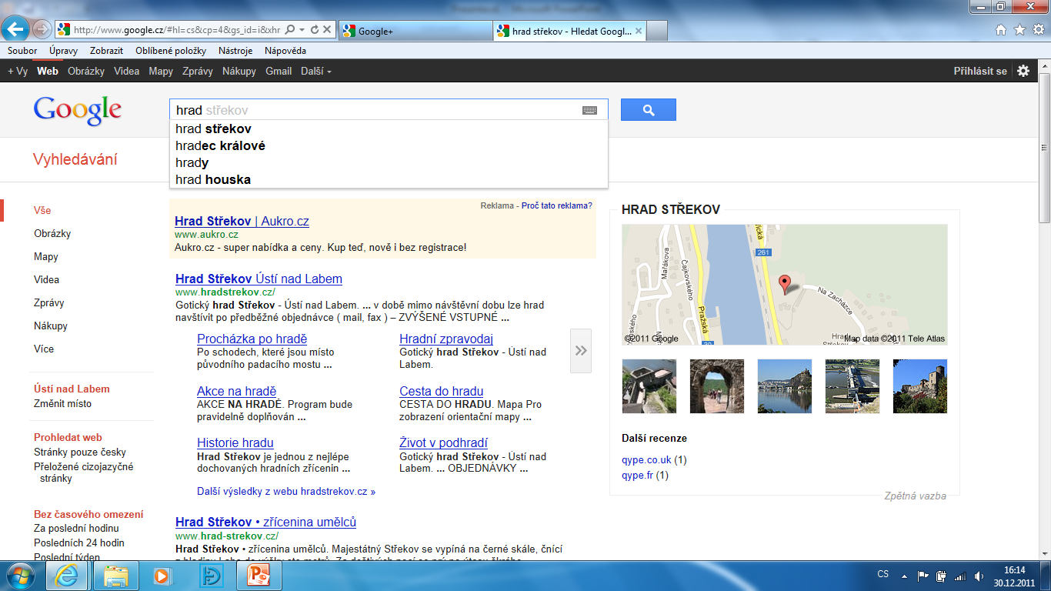
Funkce „našeptávač“ – nabídka se doplňuje při psaní, doplnění lze udělat klávesou

Slide 4
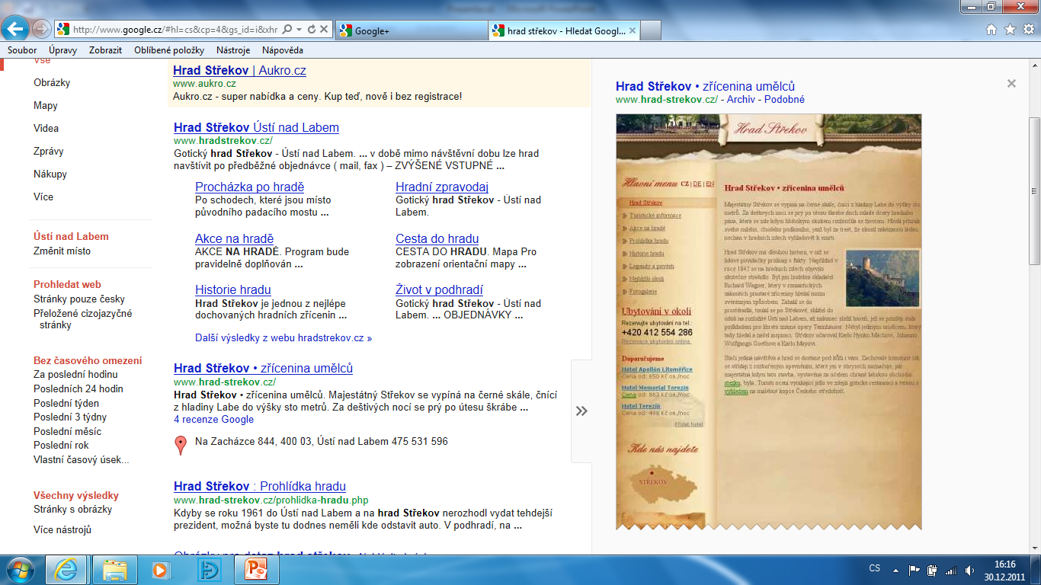
Náhled stránky v prohledávání

Slide 5
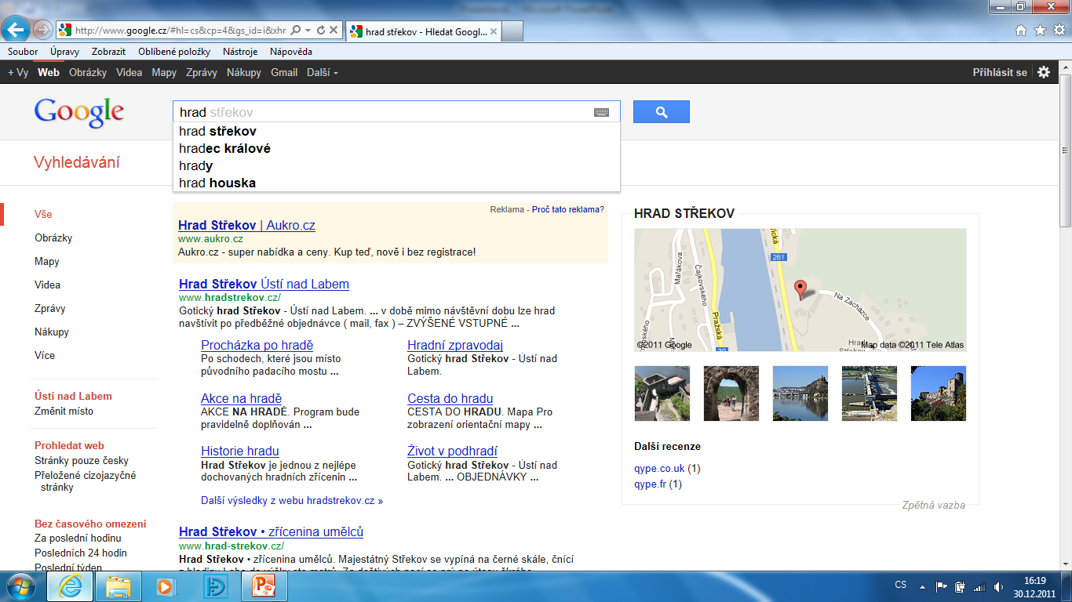
„Rozcestník“

Slide 6
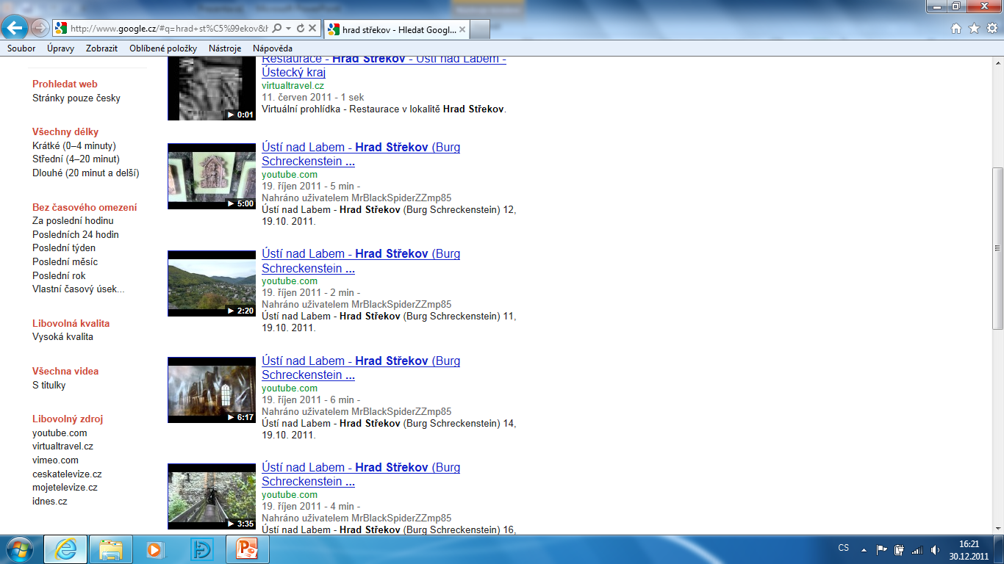
Videa a jejich filtrování

Slide 7
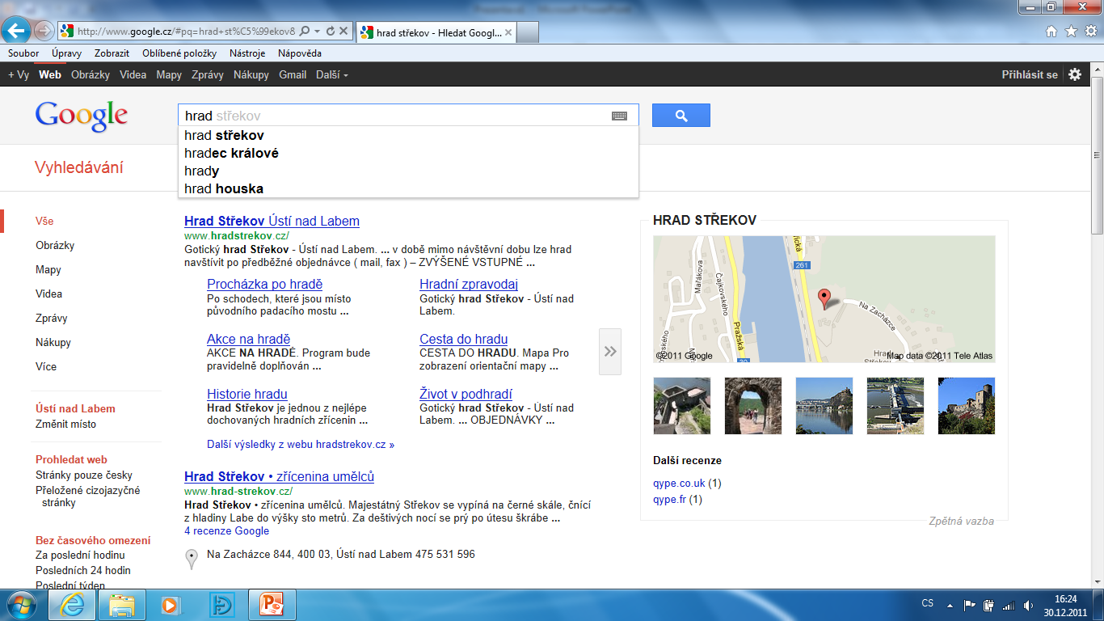
Detekce „kde jsme“
Stačí napsat „hrad“ a automatické doplňování doplní „Střekov“.
Vyzkoušejte se slovem „zámek“.

Slide 8
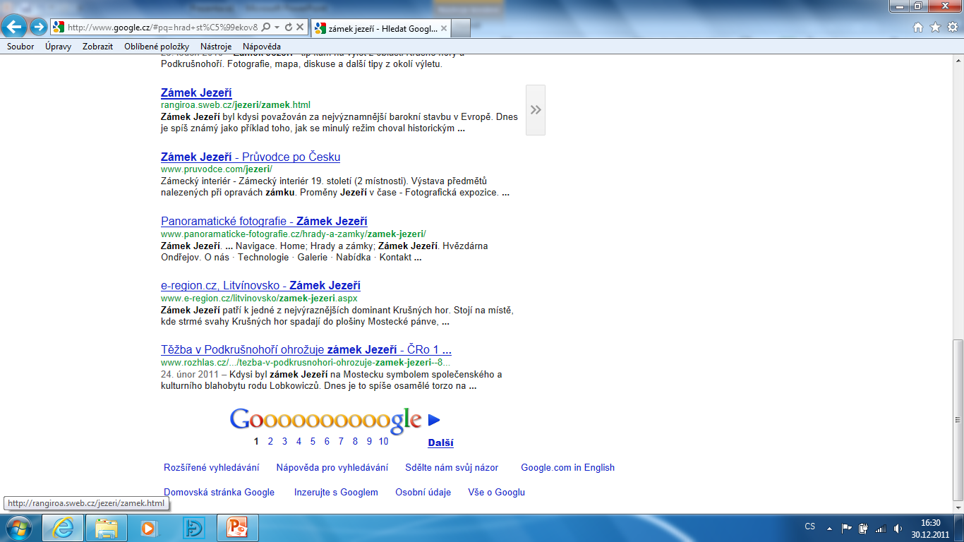
Rozšířené vyhledávání
Rozšířené vyhledávání najdete vlevo dole na stránce!

Slide 9
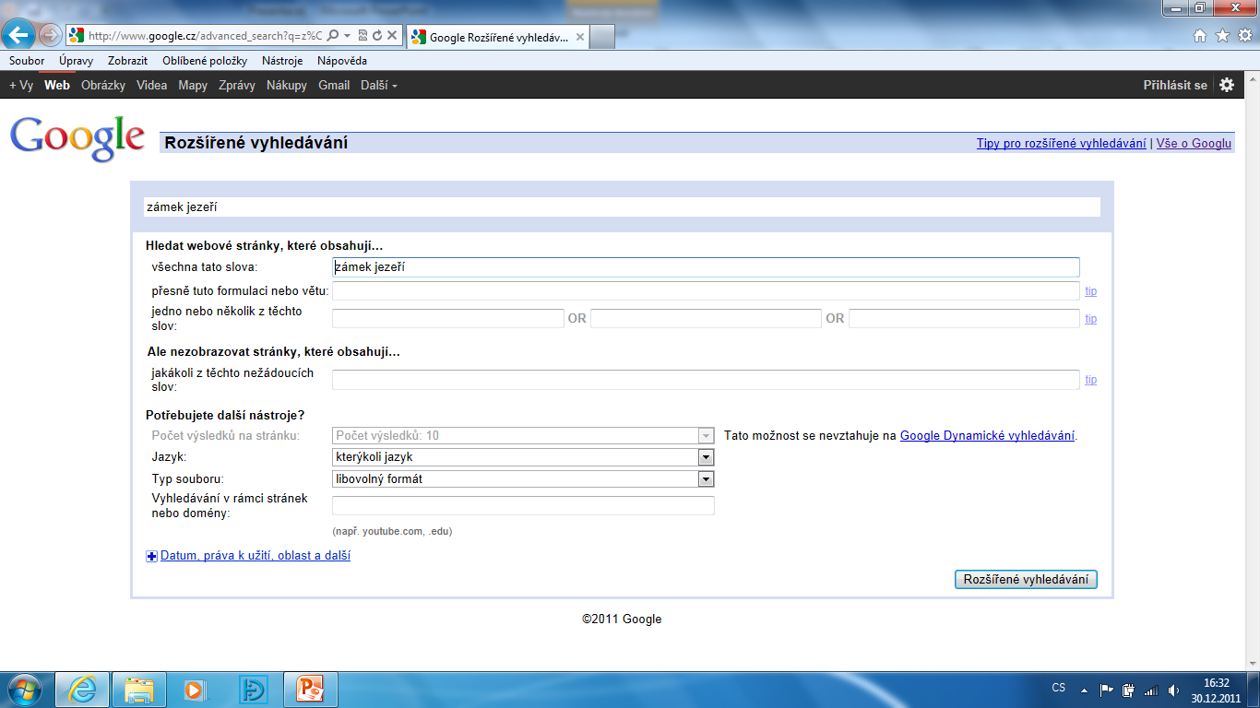
Rozšířené vyhledávání

Slide 10
Název projektu : Objevujeme svět kolem nás
Reg. číslo projektu: CZ.1.07/1.4.00/21.2040
Autor : Mgr. Martin Kolský
Období vytvoření výukového materiálu : září 2011
Vzdělávací obor : Informatika pro 8. ročník
Anotace : Prezentace vysvětluje postupy při používání prohledávače Google.
Očekávaný výstup : Žák dokáže využít možnosti prohledávače Google.
Obrazový zdroj : www.google.cz

